Slide 1
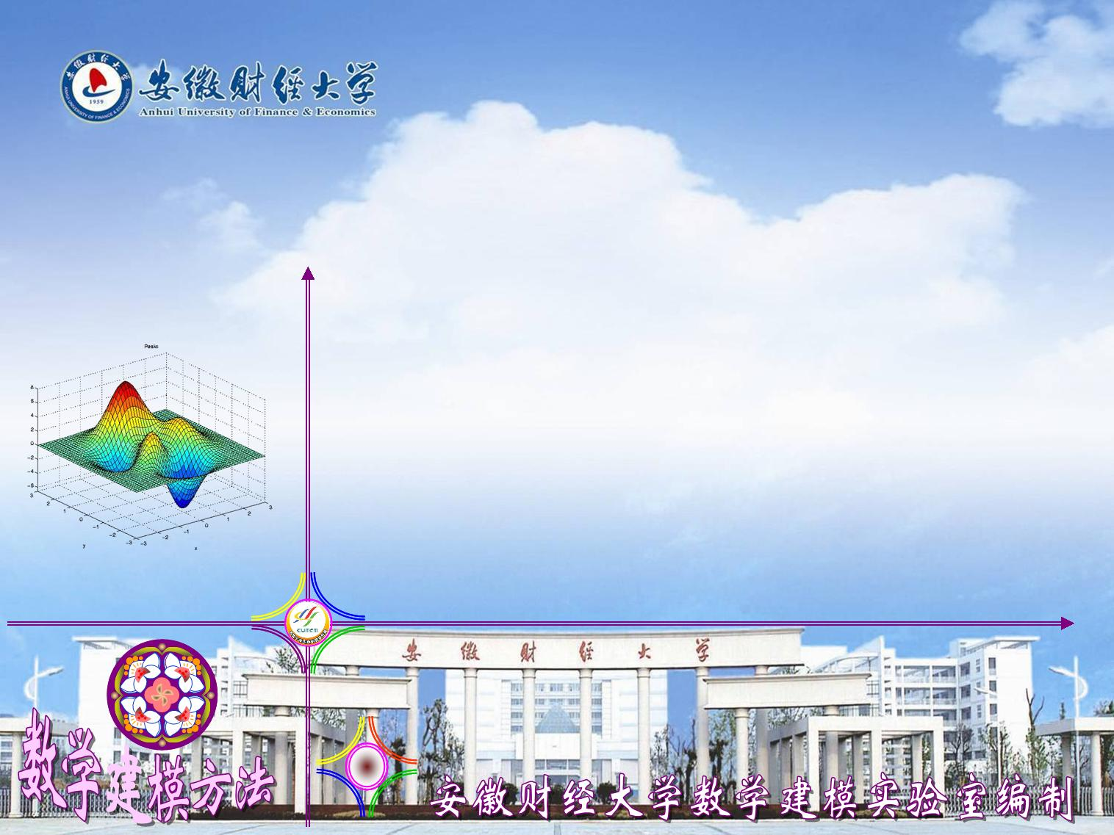
第1篇 线性规划模型及应用
第1章 线性规划问题的数学模型
第2章 单纯形方法
第3章 对偶线性规划问题
第4章 运输问题
第5章 整数规划
Linear programming model and application

Slide 2
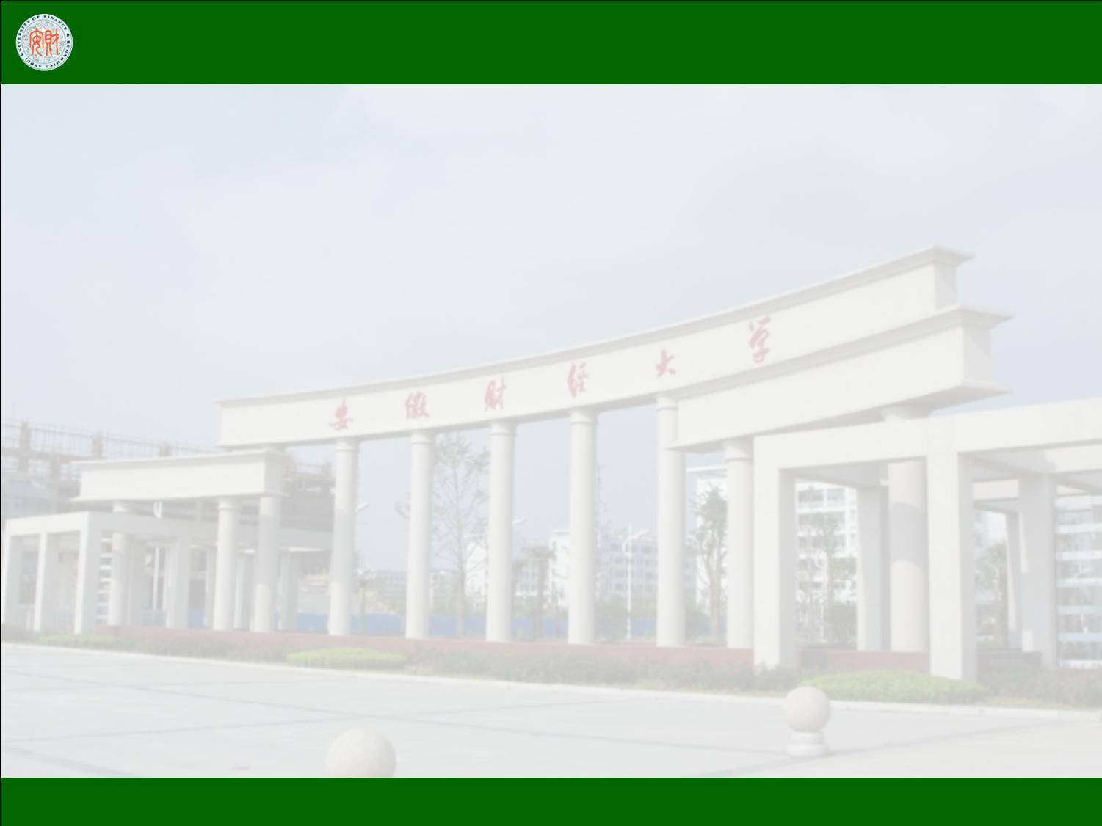
第4章 运输问题
§4-1 运输问题的
数学模型
§4-3 表上作业法的
特殊情况
§4-2 求解运输问题的
表上作业法
§4-4 运输问题的应用
习题
一、用最小元素法制定
初始调运方案
案例 光明市的菜篮子工程
二、求检验数、最优性
判别
作业
三、求出调整量、在闭
回路上进行调整
P60 习题: 2;3;4.

Slide 3
§4-1 运输问题的数学模型
某种物资有m个产地A₁, A₂ , …, A_{n} ，联合供应n个销地B₁, B₂ , …, B_{n} ，各产地产量、各销地销量（单位：吨）、各产地到各销地的单位运价（单位：元/吨）如表4-1，应如何组织调运，才能使得总运费最省？
表4-1 一般运输问题的平衡表与运价表
平衡表 |  |  |  |  |  | 运价表
产地 销地 | B₁ | B₂ | … | B_{n} | 产量（吨） | B₁ | B₂ | … | B_{n}
A₁ |  |  |  |  | a₁ | c₁₁ | c₁₂ | … | c_{1n}
A₂ |  |  |  |  | a₂ | C₂₁ | C₂₂ | … | C_{2n}
… |  |  |  |  | … | … | … | … | …
A_{m} |  |  |  |  | a_{m} | c_{m1} | c_{m2} | … | c_{mn}
销量(吨) | b₁ | b₂ | … | b_{n}

Slide 4
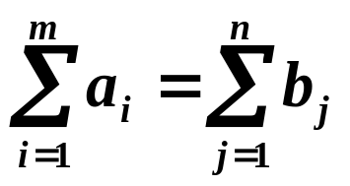
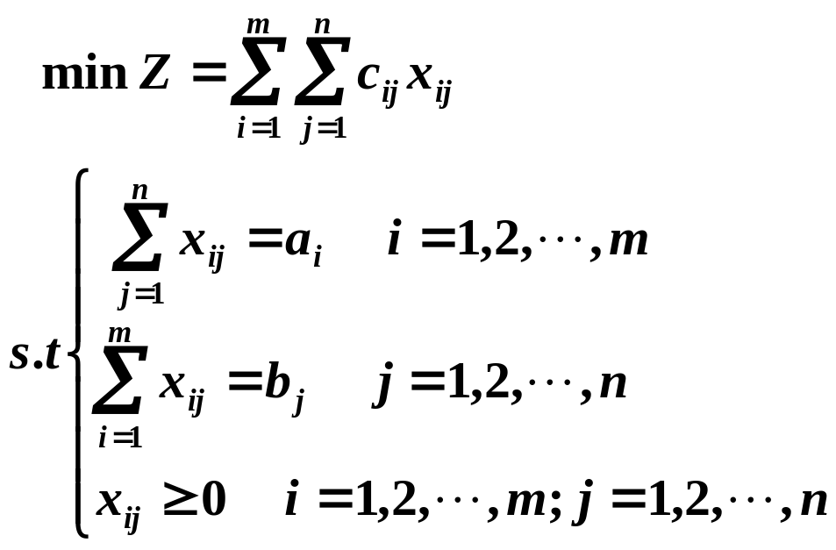
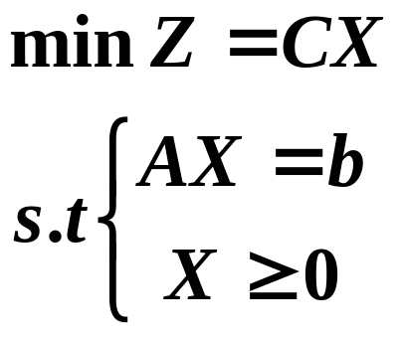
§4-1 运输问题的数学模型
设x_{ij}表示产地A_{i}供应销地B_{j}的数量(i=1,2,…,m; j=1,2,…,n)。
当产销平衡(
)时，数学模型为(标准形)：
用矩阵形式表示为：

Slide 5
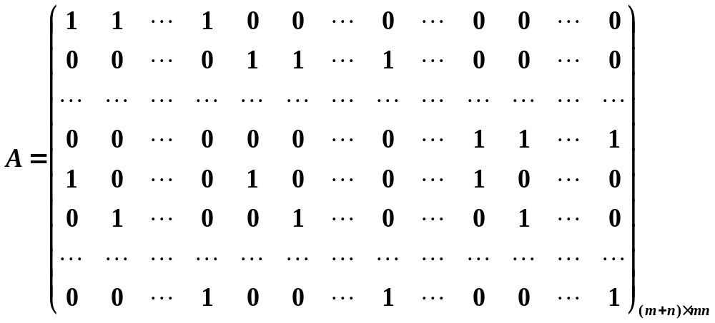
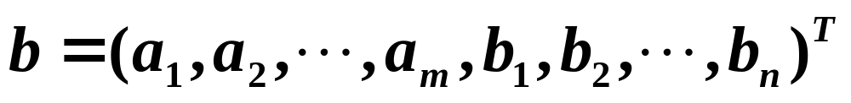
§4-1 运输问题的数学模型
其中：

Slide 6
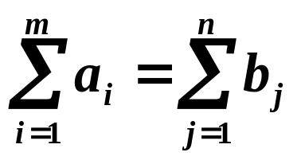
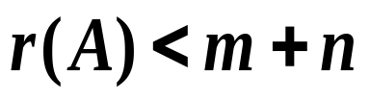
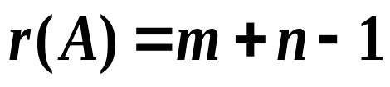

§4-1 运输问题的数学模型
在产销平衡的条件下，即 ，这里系数矩阵的秩 。可以证明： 。因此，运输问题的任何一个基含有 个线性无关的列向量，即任何一个基可行解含有 个基变量，这时对应的基可行解就是一个可行的调运方案。关于运输问题的求解，当然可以用单纯形方法，但由于它结构的特殊性，用特殊的方法求解比较方便。下面介绍求解运输问题的表上作业法。

Slide 7
§4-2 求解运输问题的表上作业法
2.1、用最小元素法制定初始调运方案
最小元素法就是按运价最小的优先供应的原则(除了最小元素法以外, 还有西北角法、沃格尔法(Vogel)等)。按照最小元素法先给定一个初始调运方案。
例1 某种物资有3个产地、4个销地，各产地的产量、销地的销量以及各产销地之间的运价如表4-2，求最优的调运方案。
表4-2 运输问题的平衡表与运价表
平衡表(单位：t) |  |  |  |  |  | 运价表
 | B₁ | B₂ | B₃ | B₄ | 发量 | B₁ | B₂ | B₃ | B₄
A₁ |  |  |  |  | 4 | 6 | 5 | 3 | 4
A₂ |  |  |  |  | 6 | 4 | 4 | 7 | 5
A₃ |  |  |  |  | 3 | 7 | 6 | 5 | 8
收量 | 2 | 4 | 3 | 4 | 13

Slide 8
§4-2 求解运输问题的表上作业法
解：
首先用最小元素法求初始调运方案，具体作法如下：
⑴从运价表中观察出最小运价c₁₃=3，从平衡表中看到A₁有4吨，而B₃需要3吨，则A₁优先满足B₃的需求3吨。即在平衡表上与c₁₃对应的格子里填上3，把A₁的发量4减去3改为1，表示A₁还剩1吨，同时把B₃的收量3划去，表示B₃已经满足了需要，并把运价表中B₃的那一列划去，因为B₃已经满足需求，这一列运价以后不要再考虑了(见表4-3)。
表4-3 运输问题的平衡表与运价表
平衡表(单位：t) |  |  |  |  |  | 运价表
 | B₁ | B₂ | B₃ | B₄ | 发量 | B₁ | B₂ | B₃ | B₄
A₁ |  |  |  |  | 4 | 6 | 5 | 3 | 4
A₂ |  |  |  |  | 6 | 4 | 4 | 7 | 5
A₃ |  |  |  |  | 3 | 7 | 6 | 5 | 8
收量 | 2 | 4 | 3 | 4 | 13
3
1

Slide 9
§4-2 求解运输问题的表上作业法
⑵在表4-3中未被划去的运价中找出最小运价，此时有三个最小的，一般应取最上边一行最左边的，选c₁₄=4，就让A₁供应B₄，从平衡表中看到A₁有1吨，而B₄需要4吨，将A₁剩下的全部供应B₄，就在平衡表上与c₁₄对应的格子里填上1，同时把B₄的收量改为3，把A₁的发量1划掉，并把运价表中A₁那一行划去，见表4-4。
表4-4 运输问题的平衡表与运价表
平衡表(单位：t) |  |  |  |  |  | 运价表
 | B₁ | B₂ | B₃ | B₄ | 发量 | B₁ | B₂ | B₃ | B₄
A₁ |  |  |  |  | 4 | 6 | 5 | 3 | 4
A₂ |  |  |  |  | 6 | 4 | 4 | 7 | 5
A₃ |  |  |  |  | 3 | 7 | 6 | 5 | 8
收量 | 2 | 4 | 3 | 4 | 13
3
1
1
3

Slide 10
§4-2 求解运输问题的表上作业法
>>继续这种作法, 直到A₁,A₂, A₃全部发完, B₁,B₂,B₃,B₄完全满足为止。
>>在表上作业过程中, 平衡表每填上一个数字, 运价表就划去一行或一列。发量大于收量时， 运价表划去列；收量大于发量时, 运价表划去行, 但由于最后一个数字要求平衡, 即收量与发量相等, 所以在运价表上填完最后一个数字时, 在运价表任意划去一行或一列, 这时运价表上的运价已全部划完。因而在运价表上应填上数字m+n-1, 即m+n-1个基变量。
>>值得注意的是：有时在作业的中间过程中发量与收量相等，这时只能划去一行或一列的运价，不能同时划去，另一行或另一列待以后在调运表中填写数字时再划去，且在调运表上填上数字“0”，这个0是基变量取0值，这个格子是有数字的格子, 不是空格，它与非基变量的空格不同,否则就会造成调运表中数字(基变量)的个数少于m+n-1个。

Slide 11
§4-2 求解运输问题的表上作业法
>>在表4-4中未被划去的最小运价c₂₁=4 ，从 A₂运往B₁，A₂有6吨，而B₁需要2吨，从A₂供应2吨到B₁，在平衡表上c₂₁对应的格子填上2，把B₁的收量2划去，A₂的发量6改为4, 并把运价表中B₁对应的列划去, 见表4-5。
表4-5 运输问题的平衡表与运价表
平衡表(单位：t) |  |  |  |  |  | 运价表
 | B₁ | B₂ | B₃ | B₄ | 发量 | B₁ | B₂ | B₃ | B₄
A₁ |  |  |  |  | 4 | 6 | 5 | 3 | 4
A₂ |  |  |  |  | 6 | 4 | 4 | 7 | 5
A₃ |  |  |  |  | 3 | 7 | 6 | 5 | 8
收量 | 2 | 4 | 3 | 4 | 13
3
1
1
2
4
3

Slide 12
§4-2 求解运输问题的表上作业法
>>接下来在表4-5中，未被划去的最小运价c₂₂=4 ，从 A₂运往B₂，A₂有4吨，而B₂需要4吨，从A₂供应4吨到B₂，在平衡表中相应的格子填上4，这时收量与发量相等，因而只能划去B₂列，平衡表A₂行的发量改为0， B₂列的收量划去同时划去运价表B₂ 对应的列, 见表4-6; 如保留B₂列，划去A₂行，平衡表B₂列的发量改为0, A₂行的收量划去同时划去运价表A₂对应的行。
表4-6 运输问题的平衡表与运价表
平衡表(单位：t) |  |  |  |  |  | 运价表
 | B₁ | B₂ | B₃ | B₄ | 发量 | B₁ | B₂ | B₃ | B₄
A₁ |  |  |  |  | 4 | 6 | 5 | 3 | 4
A₂ |  |  |  |  | 6 | 4 | 4 | 7 | 5
A₃ |  |  |  |  | 3 | 7 | 6 | 5 | 8
收量 | 2 | 4 | 3 | 4 | 13
3
1
1
2
4
4
0
3

Slide 13
§4-2 求解运输问题的表上作业法
>>运价表4-6中最小元素c₂₄=5，从 A₂运往B₄，A₂有0吨，而B₂需要3吨，在平衡表中相应的格子填上0，这时再将A₂行划去，B₂列保持不变，这样做是为了保证基变量的个数为m+n-1个。继续下去，最后可以得初始调运方案, 见表4-7。
表4-7 运输问题的初始调运方案
平衡表(单位：t) |  |  |  |  |  | 运价表
 | B₁ | B₂ | B₃ | B₄ | 发量 | B₁ | B₂ | B₃ | B₄
A₁ |  |  |  |  | 4 | 6 | 5 | 3 | 4
A₂ |  |  |  |  | 6 | 4 | 4 | 7 | 5
A₃ |  |  |  |  | 3 | 7 | 6 | 5 | 8
收量 | 2 | 4 | 3 | 4 | 13
3
1
2
4
0
3
有数字的格子(包括0)对应的是基变量, 空格所对应的变量是非基变量。

Slide 14
§4-2 求解运输问题的表上作业法
显然，任何一个产销平衡的运输问题都可以用最小元素法求出一个初始调运方案，又因为运输问题目标函数必然有下界（且非负），所以平衡运输问题一定有最优解。人们可能认为用最小元素法得到的初始方案一定是最优的，其实不然。该方案对应的运费等于Z=3×3+1×4+2×4+4×4+0×6+3×8=61, 但该运输问题的最小费用为55。

Slide 15
§4-2 求解运输问题的表上作业法
2.2 求检验数、最优性判别
对于每一个非基变量（空格）都对应一个检验数，
则有以下最优性准则：
定理4.1 (最优性判别准则) 在运输问题的某个可行方案中，如果对应于每一个非基变量x_{ij} (即空格) 的检验数λ_{ij} ≥0，则该基可行解为最优解，对应的调运方案为最优方案。
为了说明如何在表上作业法的过程中求出非基变量的检验数，下面介绍闭回路的概念。

Slide 16
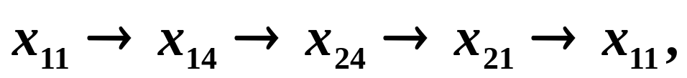
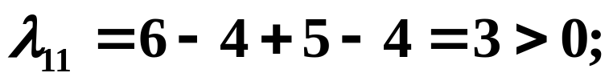
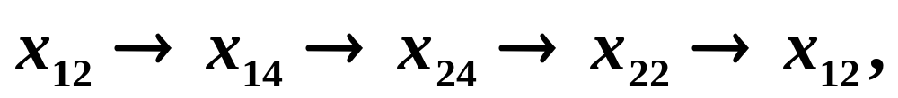
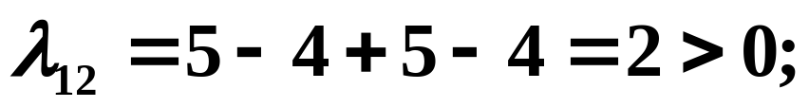
§4-2 求解运输问题的表上作业法
闭回路：在调运方案中，从一个空格出发，沿水平或垂直方向前进，遇到一个适当的有数字的格子，则转向90°前进，这样必会又遇到一个适当的有数字的格子，同样再转向90°前进；经若干次后，必然会回到出发的那个空格，这样就形成一条由水平与垂直线构成的封闭折线，我们称这样的封闭折线为该空格的闭回路。该空格（非基变量）对应的检验数就等于该闭回路上所有偶次拐点的运价之和减去所有奇次拐点的运价之和。
在例1中：
①闭回路:
检验数
②闭回路:
检验数

Slide 17
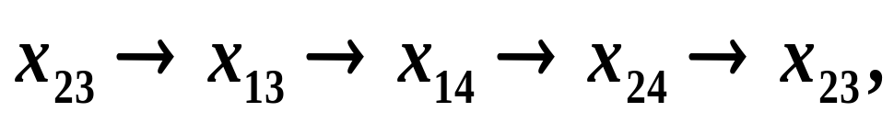
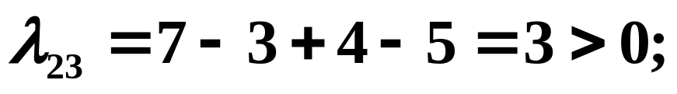
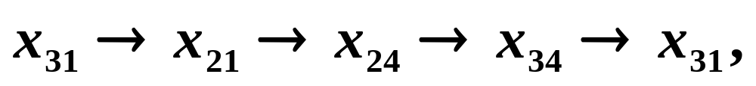
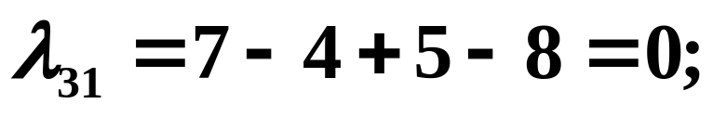
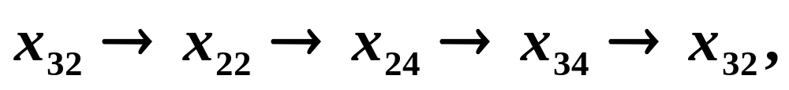
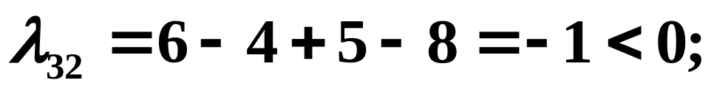

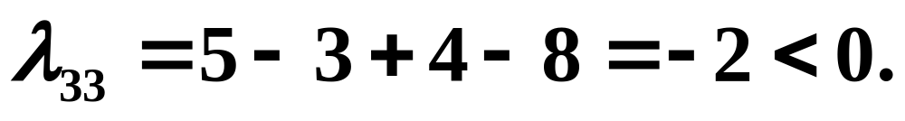
§4-2 求解运输问题的表上作业法
③闭回路:
检验数
④闭回路:
检验数
⑤闭回路:
检验数
⑥闭回路:
检验数
初学者可能感到这样求检验数比较麻烦,但它反映了检验数的本质。我们也可以用位势法来求检验数。

Slide 18
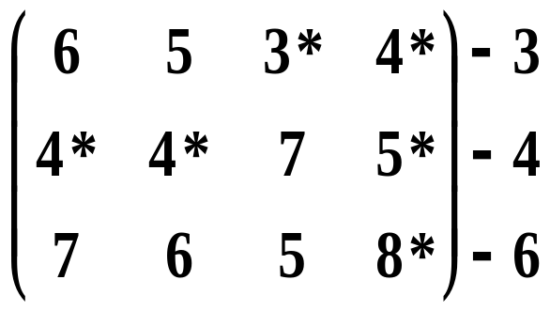
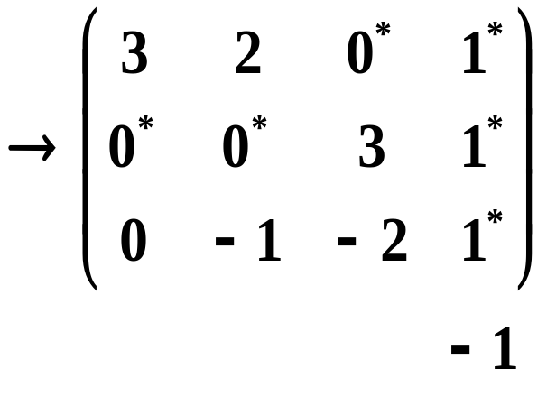
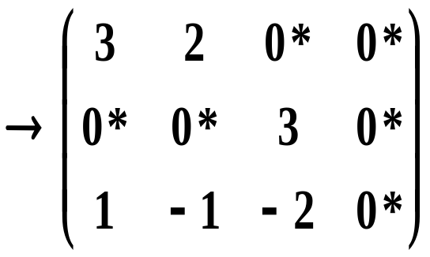
§4-2 求解运输问题的表上作业法
位势法：将运价表中基变量所对应的运价打“*” 号或者将数字画圈“○”，然后对运价表每一行、每一列同时加上或减去同一个数，当基变量对应的检验数（打“*”号的或画圈“○”的）等于零，其余各数就是各个非基变量所对应的检验数。
对例1，采用位势法求检验数过程如下
最后的数阵中没有标记的数字就是检验数。

Slide 19
§4-2 求解运输问题的表上作业法
2.3、求出调整量、在闭回路上进行调整
从一个可行方案调整到另一个可行方案, 也就是从一个基可行解换基迭代到另一个基可行解, 且使目标函数值不断下降。运输问题表上作业法的换基迭代实际上是在调运表上负检验数对应的空格所在的闭回路上进行的.
第一个检验数小于零λ₃₂ =−1<0的空格所对应的非基变量为进基变量，并使这个非基变量的值由零增加到调整量。
调整量：该闭回路上所有奇次拐点调运量的最小值。

Slide 20
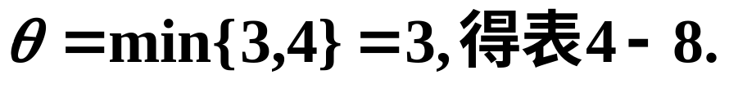
§4-2 求解运输问题的表上作业法
调整方法： 闭回路上每个奇次拐点的调运量都减去调整量 (其中有一个且仅允许有一个调运量为0变为空格成为非基变量，其他变为0的仍然要填上0)，各偶次拐点的调运量均加上调整量，其中有一个由非基变量(空格)变为基变量。
对例1，取
表4-8 运输问题调运方案调整表
 | B₁ | B₂ | B₃ | B₄ | 发量 | B₁ | B₂ | B₃ | B₄
A₁ |  |  | 3 | 1 | 4 |  |  | 3 | 1
A₂ | 2 | 4-3→ | → | 0+3↓ | 6 | 2 | 1 |  | 3
A₃ |  | ●+3 | ← | ←3-3 | 3 |  | 3
收量 | 2 | 4 | 3 | 4 | 13

Slide 21
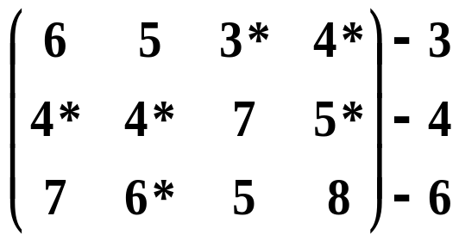
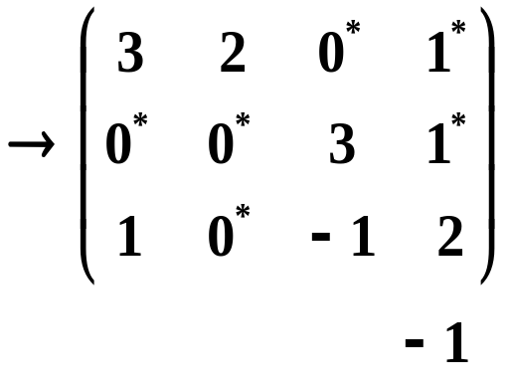
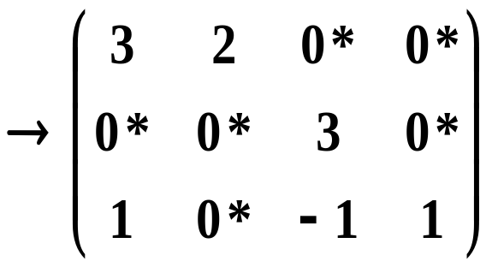
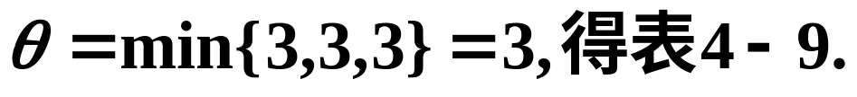
§4-2 求解运输问题的表上作业法
使用位势法求检验数，过程如下：
有检验数λ₃₃ =−1<0, 继续调整量, 取
表4-9 运输问题调运方案调整表
 | B₁ | B₂ | B₃ | B₄ | 发量 | B₁ | B₂ | B₃ | B₄
A₁ |  |  | 3-3 → | 1+3↓ | 4 |  |  |  | 4
A₂ | 2 | 1+3↓ | ← ↑ | ←3-3 | 6 | 2 | 4 |  | 0
A₃ |  | 3-3 → | ●+3 ↑ |  | 3 |  | 0 | 3
收量 | 2 | 4 | 3 | 4 | 13

Slide 22
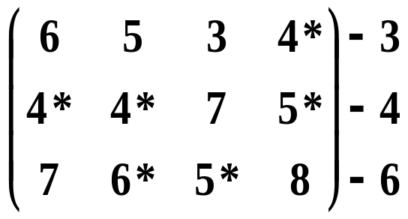
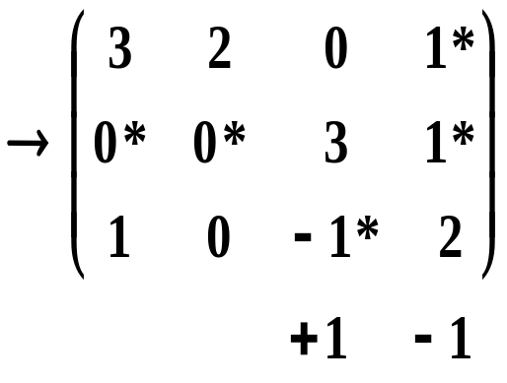
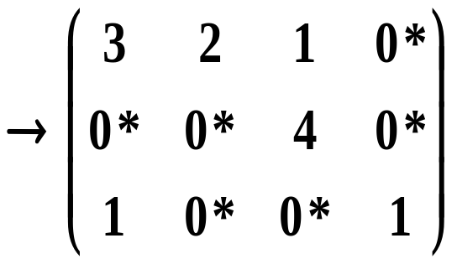
§4-2 求解运输问题的表上作业法
注意：这里经调整以后，有3个基变量x₁₃, x₂₄, x₃₁同时变为零！但只能有一个x₁₃成为非基变量(空格)，另外两个x₂₄, x₃₁仍为基变量，其对应的调运量等于0。
继续求检验数：
此时所有检验数全部非负，因此对应的调运方案是最优的。
min Z=4×4+2×4+4×4+3×5=55。

Slide 23
§4-2 求解运输问题的表上作业法
例2 求表4-10对应的运输问题的最优解：
表4-10 运输问题的平衡表与运价表
 | B₁ | B₂ | B₃ | B₄ | 发量 | B₁ | B₂ | B₃ | B₄
A₁ |  |  |  |  | 7 | 3 | 11 | 3 | 10
A₂ |  |  |  |  | 4 | 1 | 9 | 2 | 8
A₃ |  |  |  |  | 9 | 7 | 4 | 10 | 5
收量 | 3 | 6 | 5 | 6 | 20
解：首先用最小元素法求初始调运方案，见表4-11。
表4-11 运输问题的初始调运方案
 | B₁ | B₂ | B₃ | B₄ | 发量 | B₁ | B₂ | B₃ | B₄
A₁ |  |  | 4 | 3 | 7 | 3 | 11 | 3 | 10
A₂ | 3 |  | 1 |  | 4 | 1 | 9 | 2 | 8
A₃ |  | 6 |  | 3 | 9 | 7 | 4 | 10 | 5
收量 | 3 | 6 | 5 | 6 | 20
总费用Z=
4×3+3×10+3×1+1×2+6×4+3×5=86

Slide 24
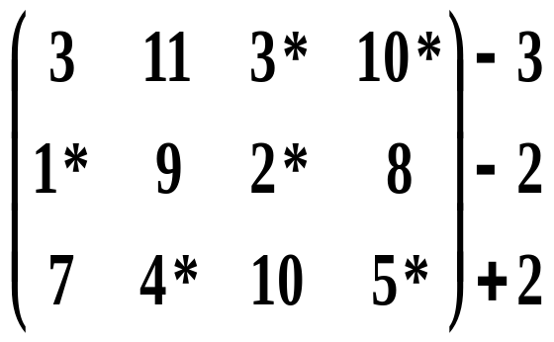
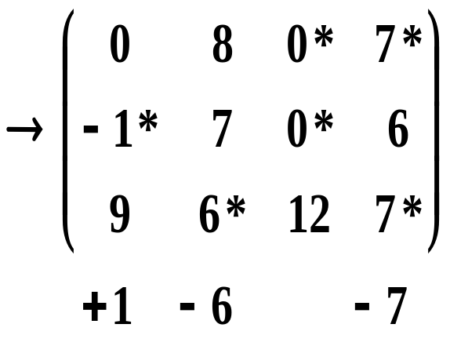
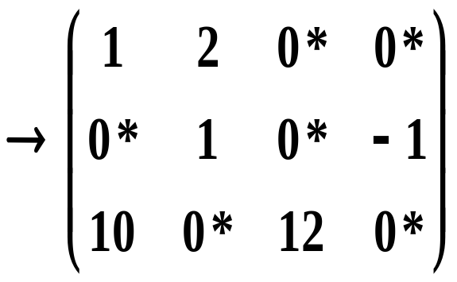
§4-2 求解运输问题的表上作业法
采用位势法求检验数：
有检验数为负,非最优方案,需要进行方案的调整,见表4-12。
表4-12 运输问题的调运方案调整表
 | B₁ | B₂ | B₃ | B₄ | 发量 | B₁ | B₂ | B₃ | B₄
A₁ |  |  | 4↓+1 | ←3-1 | 7 |  |  | 5 | 2
A₂ | 3 |  | 1→-1 | ●↑+1 | 4 | 3 |  |  | 1
A₃ |  | 6 |  | 3 | 9 |  | 6 |  | 3
收量 | 3 | 6 | 5 | 6 | 20
总费用Z=5×3+2×10+3×1+1×8+6×4+3×5=85

Slide 25
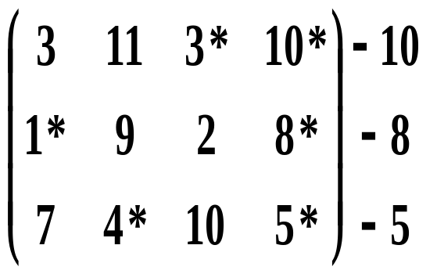
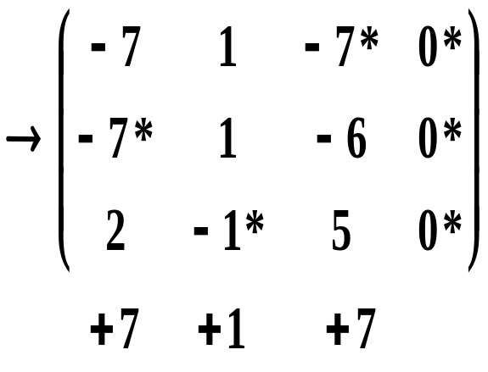
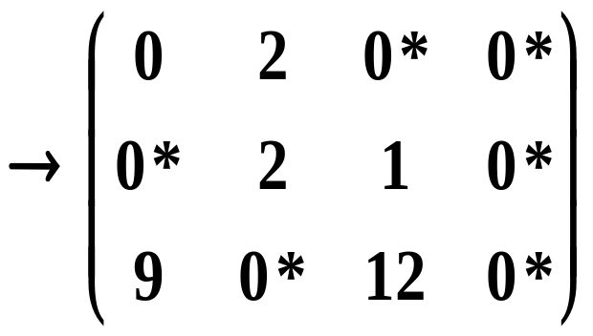
§4-2 求解运输问题的表上作业法
采用位势法求检验数：
所有检验数全部非负,此方案是最优的调运方案。
最小费用Z=5×3+2×10+3×1+1×8+6×4+3×5=85。
由于非基变量x₁₁的检验数λ₁₁ =0, 该运输问题可能有不止一个最优方案。进行调整见表1-79，该表对应另一个最优方案。

Slide 26
§4-2 求解运输问题的表上作业法
表4-13 运输问题的调运方案调整表
 | B₁ | B₂ | B₃ | B₄ | 发量 | B₁ | B₂ | B₃ | B₄
A₁ | ● →+2 | → | 5 → | ↓2-2 | 7 | 2 |  | 5
A₂ | ↑3-2 | ← | ← | ←1+2 | 4 | 1 |  |  | 3
A₃ |  | 6 |  | 3 | 9 |  | 6 |  | 3
收量 | 3 | 6 | 5 | 6 | 20
最小费用Z=2×3+5×3+1×1+3×8+6×4+3×5=85

Slide 27
§4-2 求解运输问题的表上作业法
对例2用LINGO软件进行求解，程序如下：
min =3*x11+11*x12+3*x13+10*x14+x21+9*x22
+2*x23+8*x24+7*x31+4*x32+10*x33+5*x34；
x11+x12+x13+x14=7；
x21+x22+x23+x24=4；
x31+x32+x33+x34=9；
x11+x21+x31=3；
x12+x22+x32=6；
x13+x23+x33=5；
x14+x24+X34=6；

Slide 28
§4-2 求解运输问题的表上作业法
结果如下：
LP OPTIMUM FOUND AT STEP 6
OBJECTIVE FUNCTION VALUE
1) 85.00000
VARIABLE VALUE REDUCED COST
xX11 2.000000 0.000000
x12 0.000000 2.000000
x13 5.000000 0.000000
x14 0.000000 0.000000
x21 1.000000 0.000000
x22 0.000000 2.000000
x23 0.000000 1.000000
x24 3.000000 0.000000
x31 0.000000 9.000000
x32 6.000000 0.000000
x33 0.000000 12.000000
x34 3.000000 0.000000

Slide 29
§4-2 求解运输问题的表上作业法
ROW SLACK OR SURPLUS DUAL PRICES
2) 0.000000 -9.000000
3) 0.000000 -7.000000
4) 0.000000 -4.000000
5) 0.000000 6.000000
6) 0.000000 0.000000
7) 0.000000 6.000000
8) 0.000000 -1.000000
NO. ITERATIONS= 6

Slide 30
§4-2 求解运输问题的表上作业法
用LINGO求解的基本程序如下
model:
!3发点4收点运输问题;
sets:
warehouses/wh1..wh3/: capacity;
vendors/v1..v4/: demand;
links(warehouses,vendors): cost, volume;
endsets
!目标函数;
min=@sum(links: cost*volume);
!需求约束;
@for(vendors(J):
@sum(warehouses(I): volume(I,J))=demand(J));
!产量约束;

Slide 31
§4-2 求解运输问题的表上作业法
@for(warehouses(I):
@sum(vendors(J): volume(I,J))<=capacity(I));
!这里是数据;
data:
capacity=7,4,9;
demand=3,6,5,6;
cost=3,11,3,10,1,9,2,8,7,4,10,5;
enddata
end

Slide 32
§4-2 求解运输问题的表上作业法
运行结果(部分)如下
Objective value: 85.00000
Variable Value Reduced Cost
VOLUME( WH1, V1) 2.000000 0.000000
VOLUME( WH1, V2) 0.000000 2.000000
VOLUME( WH1, V3) 5.000000 0.000000
VOLUME( WH1, V4) 0.000000 0.000000
VOLUME( WH2, V1) 1.000000 0.000000
VOLUME( WH2, V2) 0.000000 2.000000
VOLUME( WH2, V3) 0.000000 1.000000
VOLUME( WH2, V4) 3.000000 0.000000
VOLUME( WH3, V1) 0.000000 9.000000
VOLUME( WH3, V2) 6.000000 0.000000
VOLUME( WH3, V3) 0.000000 12.00000
VOLUME( WH3, V4) 3.000000 0.000000

Slide 33
§4-3 表上作业法的特殊情况
★使用表上作业法，有以下特殊情况需要注意
⑴在用最小元素法作初始调运方案时，当出现供需相等时，这时可以(也只能)满足一家！另一家供(需)量相应地改为0；在下一次供应时，0也要进行供应或需求
(如例1用最小元素法作初始调运方案)。
⑵在方案的调整过程中，若奇次拐点的调运量有不止一个等于调整量，调整以后，有几个同时变为0，这时只允许一个变为空格成为非基变量，其余的仍为基变量，对应的调运量等于0，不能是空格。
（如例1，方案的调整）
⑶在方案的调整过程中，如果调整量等于0，这时也要作形式上的调整，只是0与空格的位置互换罢了。

Slide 34
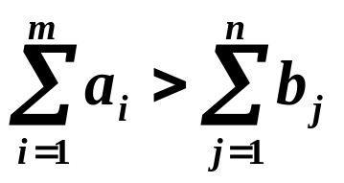
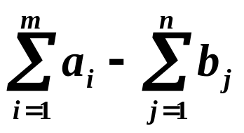
§4-3 表上作业法的特殊情况
⑷产销不平衡问题
①若供大于求，即 ，则可以增加一个虚的销地(仓库), 其需要量为 并且各个产地到仓库的运价等于0。
例3 某建材公司有3个分厂，生产水泥预制板，其产销情况及运价如表4-14所示，求运费最省的调运方案。
表4-14 产销不平衡时运输问题的平衡表与运价表
 | B₁ | B₂ | B₃ | B₄ | 发量 | B₁ | B₂ | B₃ | B₄
A₁ |  |  |  |  | 220 | 3 | 11 | 3 | 10
A₂ |  |  |  |  | 300 | 1 | 9 | 2 | 8
A₃ |  |  |  |  | 400 | 7 | 4 | 10 | 5
收量 | 220 | 240 | 260 | 110

Slide 35

§4-3 表上作业法的特殊情况
解
由于总发量920吨，收量为830吨，产销不平衡，发量比收量多90吨。如果把这90吨看成是库存的需求量，因此可在运价表中虚加一列，运价表也相应地增加一列，但各发点到库存的运价全为零，于是得到产销平衡的运输问题(表4-15)。
表4-15 化为产销平衡运输问题的平衡表与运价表
 | B₁ | B₂ | B₃ | B₄ | 库存 | 发量 | B₁ | B₂ | B₃ | B₄
A₁ |  |  |  |  |  | 220 | 3 | 11 | 3 | 10
A₂ |  |  |  |  |  | 300 | 1 | 9 | 2 | 8
A₃ |  |  |  |  |  | 400 | 7 | 4 | 10 | 5
收量 | 220 | 240 | 260 | 110 | 90 | 920
其最优解(最小运输费)为：

Slide 36
§4-3 表上作业法的特殊情况
若用LINDO或LINGO进行求解，就不必化成产销平衡的情况，可直接求解。
model:
sets:
warehouses/wh1..wh3/: capacity;
vendors/v1..v4/: demand;
links(warehouses,vendors): cost, volume;
endsets
min=@sum(links: cost*volume);
@for(vendors(J):
@sum(warehouses(I): volume(I,J))=demand(J));
@for(warehouses(I):
@sum(vendors(J): volume(I,J))<=capacity(I));
data:
capacity=220,300,400;
demand=220,240,260,110;
cost=3,11,3,10,1,9,2,8,7,4,10,5;
enddata
end

Slide 37
§4-3 表上作业法的特殊情况
部分输出结果如下(与输入信息重复的和无用信息不再列出)：
Global optimal solution found at iteration: 5
Objective value: 2430.000
Variable Value Reduced Cost
VOLUME( WH1, V1) 0.000000 1.000000
VOLUME( WH1, V2) 0.000000 7.000000
VOLUME( WH1, V3) 180.0000 0.000000
VOLUME( WH1, V4) 0.000000 5.000000
VOLUME( WH2, V1) 220.0000 0.000000
VOLUME( WH2, V2) 0.000000 6.000000
VOLUME( WH2, V3) 80.00000 0.000000
VOLUME( WH2, V4) 0.000000 4.000000
VOLUME( WH3, V1) 0.000000 5.000000
VOLUME( WH3, V2) 240.0000 0.000000
VOLUME( WH3, V3) 0.000000 7.000000
VOLUME( WH3, V4) 110.0000 0.000000

Slide 38
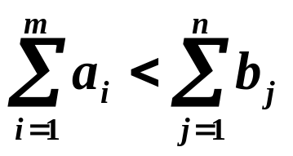
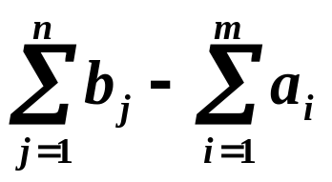
§4-3 表上作业法的特殊情况
②若供不应求，即 ，则可以增加一个虚的产地, 其产量为 并且该产地到各个销地的运价等于0。（略）
这样就可以把产销不平衡问题化为产销平衡问题进行处理. 不过,在用计算机软件求解时,一般不需要化为产销平衡问题, 因为在软件的设计时, 都能够自动处理.
⑸若是求最大化运输问题时，只需要作相应地改动：
①用最大元素法作初始调运方案；
②在最优性判别时，当所有检验数均非正时为最优；
③对检验数大于零的空格所对应的闭回路进行调整。其他与最小化运输问题一样。

Slide 39
§4-3 表上作业法的特殊情况
例4 农作物布局问题(表4-16)，求产量最大的布局方案。
表4-16 农作物布局问题的平衡表与产量表
土地 农作物 | B₁ | B₂ | B₃ | B₄ | 土地面积 | B₁ | B₂ | B₃ | B₄
A₁ |  |  |  |  | 1000 | 5 | 7 | 2 | 6
A₂ |  |  |  |  | 400 | 4 | 1 | 0 | 3
A₃ |  |  |  |  | 1800 | 1 | 3 | 4 | 4
播种面积 | 600 | 800 | 500 | 1300 | 3200

Slide 40
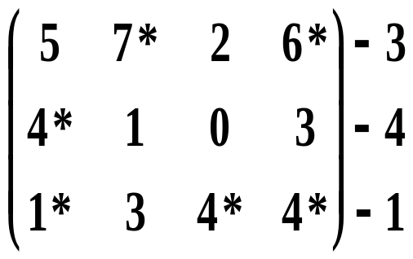
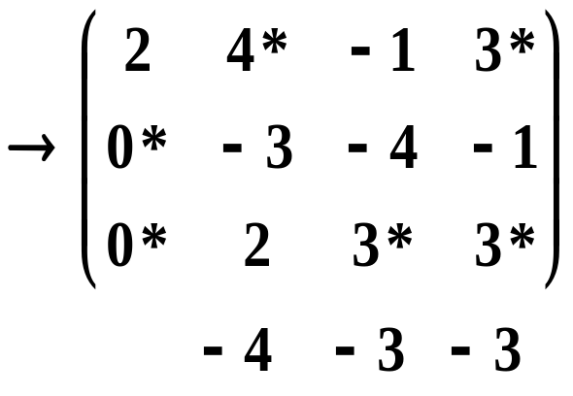
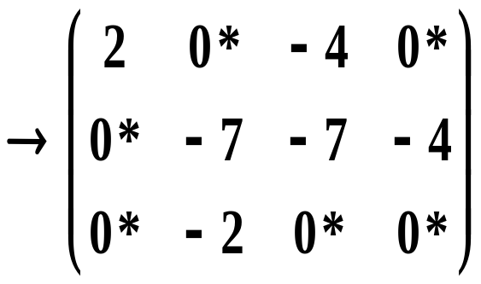
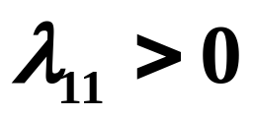
§4-3 表上作业法的特殊情况
解：用最大元素法作初始调运方案（表4-17）：
表4-17 农作物布局问题的初始方案
土地 农作物 | B₁ | B₂ | B₃ | B₄ | 土地面积 | B₁ | B₂ | B₃ | B₄
A₁ |  | 800 |  | 200 | 1000 | 5 | 7 | 2 | 6
A₂ | 400 |  |  |  | 400 | 4 | 1 | 0 | 3
A₃ | 200 |  | 500 | 1100 | 1800 | 1 | 3 | 4 | 4
播种面积 | 600 | 800 | 500 | 1300 | 3200
有检验数
,不是最优解,进行调整(表4-18)。

Slide 41
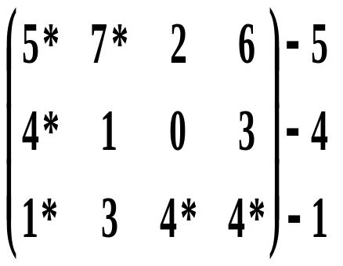
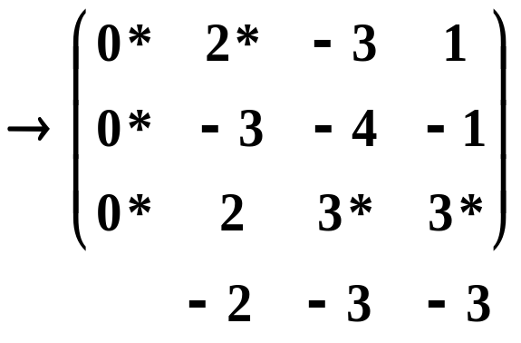
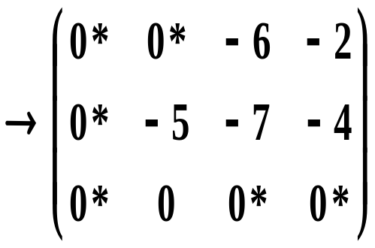
§4-3 表上作业法的特殊情况
表4-18 农作物布局问题的方案调整
土地 农作物 | B₁ | B₂ | B₃ | B₄ | 土地面积 | B₁ | B₂ | B₃ | B₄
A₁ | ●→+200 | 800→ |  | 200↓-200 | 1000 | 200 | 800
A₂ | 400↑ |  |  | ↓ | 400 | 400
A₃ | 200↑-200 | ← | ← 500 | ←1100+200 | 1800 | 0 |  | 500 | 1300
播种面积 | 600 | 800 | 500 | 1300 | 3200
使用位势法求检验数
所有检验数全部非正，最优。最大产量：
maxZ=200×5+800×7+400×4+500×4+1300×4=15400

Slide 42
§4-3 表上作业法的特殊情况
⑹经典运输问题“悖论”.
例5 对于例2讨论的运输问题,最优调运方案如下表所示
表4-19 运输问题的平衡表与运价表
 | B₁ | B₂ | B₃ | B₄ | 发量 | B₁ | B₂ | B₃ | B₄
A₁ | 2 |  | 5 |  | 7 | 3 | 11 | 3 | 10
A₂ | 1 |  |  | 3 | 4 | 1 | 9 | 2 | 8
A₃ |  | 6 |  | 3 | 9 | 7 | 4 | 10 | 5
收量 | 3 | 6 | 5 | 6 | 20
表4-19是最优方案。
min Z=2×3+5×3+1×1+3×8+6×4+3×5=85

Slide 43
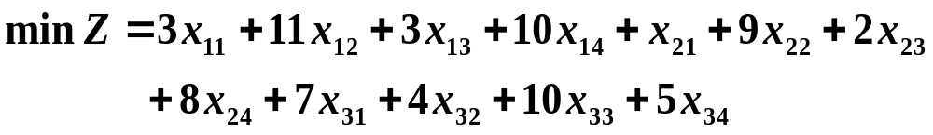

§4-3 表上作业法的特殊情况
对应的运输问题的数学模型为：

Slide 44


§4-3 表上作业法的特殊情况
若将模型改为：

Slide 45
§4-3 表上作业法的特殊情况
则可得到以下两种情况下，运输量多，而总运费反而少的运输方案。这就是经典运输问题“悖论”，或者说是“多反而少”现象（表1-4-20，表1-4-21）。
表1-4-20 增加收发量的平衡表与运价表
 | B₁ | B₂ | B₃ | B₄ | 发量 | B₁ | B₂ | B₃ | B₄
A₁ | 2 |  | 5 |  | 7 | 3 | 11 | 3 | 10
A₂ | 4 |  |  | 0 | 4 | 1 | 9 | 2 | 8
A₃ |  | 6 |  | 6 | 12 | 7 | 4 | 10 | 5
收量 | 6 | 6 | 5 | 6 | 23
表1-4-20所示方案是最优方案。
MinZ=2×3+5×3+4×1+0×8+6×4+6×5=79

Slide 46
§4-3 表上作业法的特殊情况
表4-21 增加收发量的平衡表与运价表
 | B₁ | B₂ | B₃ | B₄ | 发量 | B₁ | B₂ | B₃ | B₄
A₁ |  |  | 7 |  | 7 | 3 | 11 | 3 | 10
A₂ | 4 |  | 0 | 0 | 4 | 1 | 9 | 2 | 8
A₃ |  | 6 |  | 6 | 12 | 7 | 4 | 10 | 5
收量 | 4 | 6 | 6 | 6 | 23
表4-21是最优方案。MinZ=7×3+4×1+6×4+6×5=79

Slide 47
§4-4 运输问题的应用
例6 某工厂专造飞机发动机，根据合同，1-4月份交货量以及工厂的最大生产能力如表4-22，由于技术上的原因，生产发动机的成本波动，其变化情况见表4-22。
表4-22 飞机发动机交货量与生产能力
月份 | 1月 | 2月 | 3月 | 4月
交货台数 | 10 | 15 | 25 | 20
工厂的最大生产能力 | 25 | 35 | 30 | 10
每台发动机成本（万元） | 1.08 | 1.11 | 1.10 | 1.13
由于生产成本的变化，可能在某个月成本低时多生产些留到以后用，但每台发动机存贮一个月要0.015(万元)(包括成本的利息等)。现要制定一个进度表，每月安排生产多少台可使总成本最小？

Slide 48
§4-4 运输问题的应用
解：
由于有存贮费, 因此1月份生产每台的成本1.08万元,
如果2月份才卖出,那么成本为1.08+0.015=1.095万元;
若留到3、4月份才卖出，相应的成本分别为1.11万元和1.125万元。其余的成本计算与此类似。
但是, 2月生产的不能在1月份供应, 3月份生产的不能在1、2月份供应, 4月份生产的不能在1、2、3月份供应,
为了阻止这种行为发生，我们将对应的成本定为一个充分大的正数M。
由于生产能力的产量大于需求量，构造一个虚的需要地，其需要量为25+35+30+10-10-15-25-20=30。则可列表如表1-4-23.

Slide 49
§4-4 运输问题的应用
表4-23 飞机发动机交货量与生产能力的平衡表
 | 1月 | 2月 | 3月 | 4月 | 未生产 | 产量 | 1月 | 2月 | 3月 | 4月 | 未生产
1月 | 10 | 15 |  |  |  | 25 | 1.08 | 1.095 | 1.11 | 1.125 | 0
2月 |  | 0 |  | 5 | 30 | 35 | M | 1.11 | 1.125 | 1.140 | 0
3月 |  |  | 25 | 5 |  | 30 | M | M | 1.10 | 1.115 | 0
4月 |  |  |  | 10 |  | 10 | M | M | M | 1.130 | 0
需要量 | 10 | 15 | 25 | 20 | 30 | 100
取M=1000用计算机软件可求得最优解如表4-23，
Z=77.3万元。

Slide 50
§4-4 运输问题的应用
用LINDO程序为：
min 1.08x11+1.095x12+1.11x13+1.125x14+1000x21+1.11x22
+1.125x23+1.14x24+1000x31+1000x32+1.1x33+1.115x34
+1000x41+1000x42+1000x43+1.13x44
st
x11+x12+x13+x14<25
x21+x22+x23+x24<35
x31+x32+x33+x34<30
x41+x42+x43+x44<10
x11+x21+x31+x41=10
x12+x22+x32+x42=15
x13+x23+x33+x43=25
x14+x24+x34+x44=20
end

Slide 51
§4-4 运输问题的应用
运行结果为：
LP OPTIMUM FOUND AT STEP 8
OBJECTIVE FUNCTION VALUE
1) 77.30000
VARIABLE VALUE REDUCED COST
x11 10.000000 0.000000
x12 10.000000 0.000000
x13 5.000000 0.000000
x14 0.000000 0.000000
x21 0.000000 998.905029
x22 5.000000 0.000000
x23 0.000000 0.000000
x24 0.000000 0.000000
x31 0.000000 998.929993
x32 0.000000 998.914978
x33 20.000000 0.000000
x34 10.000000 0.000000
x41 0.000000 998.914978
x42 0.000000 998.900024
x43 0.000000 998.885010
x44 10.000000 0.000000

Slide 52
§4-4 运输问题的应用
例7 设有三个化肥厂供应四个地区的农用化肥，假定等量的化肥在这些地区使用效果相同，各化肥厂年产量、各地区年需要量以及从各化肥厂到各地区的单位化肥运价如表4-24。试求出总的运费最省的化肥调拨方案。
表4-24 三个化肥厂供应四个地区的化肥的平衡表与运价表
 | Ⅰ | Ⅱ | Ⅲ | Ⅳ | 产量 | Ⅰ | Ⅱ | Ⅲ | Ⅳ
A |  |  |  |  | 50 | 16 | 13 | 22 | 17
B |  |  |  |  | 60 | 14 | 13 | 19 | 15
C |  |  |  |  | 50 | 19 | 20 | 23 | —
最低需求 | 30 | 70 | 0 | 10
最高需求 | 50 | 70 | 30 | 不限

Slide 53
§4-4 运输问题的应用
解: 这是一个产销不平衡的运输问题，总产量为160万吨，四个地区的最低需求为110万吨，最高需求不限，第Ⅳ个地区最多能分到60万吨，这样最高需求为210万吨，大于产量。为了平衡，在产销平衡表中，增加一个虚构的化肥厂D，其产量为50万吨。由于各地区的需求包括两部分，最低需求是要保证的，就不能由D供应，令相应的运价为M（充分大的正数），而另一部分满足或不满足都可以，因此可由假设的化肥厂供应，令相应的运价等于0。对凡是包含两部分的均可以作为两个地区对待，这样该问题的平衡表及运价表为表4-25：

Slide 54
§4-4 运输问题的应用
表4-25 三个化肥厂供应四个地区的化肥的最优平衡表
 | Ⅰ | I′ | Ⅱ | Ⅲ | Ⅳ | Ⅳ′ | 产量 | Ⅰ | I′ | Ⅱ | Ⅲ | Ⅳ | Ⅳ′
A |  |  | 50 |  |  |  | 50 | 16 | 16 | 13 | 22 | 17 | 17
B |  |  | 20 |  | 10 | 30 | 60 | 14 | 14 | 13 | 19 | 15 | 15
C | 30 | 20 | 0 |  |  |  | 50 | 19 | 19 | 20 | 23 | M | M
D |  |  |  | 30 |  | 20 | 50 | M | 0 | M | 0 | M | 0
销量 | 30 | 20 | 70 | 30 | 10 | 50 | 210
用软件求解，就不必这么复杂，只需要用不等式来表示即可。

Slide 55
§4-4 运输问题的应用
min 16x11+13x12+22x13+17x14+14x21+13x22+19x23
+15x24+19x31+20x32+23x33+1000x34
st
x11+x12+x13+x14=50
x21+x22+x23+x24=60
x31+x32+x33+x34=50
x11+x21+x31>=30
x11+x21+x31<=50
x12+x22+x32=70
x13+x23+x33<=30
x14+x24+x34>=10
end

Slide 56
§4-4 运输问题的应用
LP OPTIMUM FOUND AT STEP 10
OBJECTIVE FUNCTION VALUE
1) 2460.000
VARIABLE VALUE REDUCED COST
x11 0.000000 4.000000
x12 50.000000 0.000000
x13 0.000000 7.000000
x14 0.000000 2.000000
x21 0.000000 2.000000
x22 20.000000 0.000000
x23 0.000000 4.000000
x24 40.000000 0.000000
x31 50.000000 0.000000
x32 0.000000 0.000000
x33 0.000000 1.000000
x34 0.000000 978.000000

Slide 57
§4-4 运输问题的应用
ROW SLACK OR SURPLUS DUAL PRICES
2) 0.000000 -15.000000
3) 0.000000 -15.000000
4) 0.000000 -22.000000
5) 20.000000 0.000000
6) 0.000000 3.000000
7) 0.000000 2.000000
8) 30.000000 0.000000
9) 30.000000 0.000000
NO. ITERATIONS= 10

Slide 58
§4-4 运输问题的应用
于是可得到总运费最省的化肥调拨方案如4-26所示:
表4-26 三个化肥厂供应四个地区的化肥的计划表
 | Ⅰ | Ⅱ | Ⅲ | Ⅳ | 产量 | Ⅰ | Ⅱ | Ⅲ | Ⅳ
A |  | 50 |  |  | 50 | 16 | 13 | 22 | 17
B |  | 20 |  | 40 | 60 | 14 | 13 | 19 | 15
C | 50 |  |  |  | 50 | 19 | 20 | 23 | —
最低需求 | 30 | 70 | 0 | 10
最高需求 | 50 | 70 | 30 | 不限
当然，如果用LINGO直接编程求解也是很方便的。

Slide 59
习题 4
1．用表上作业法表4-27和表4-28列出的运输问题的最优解，并用LINGO编程验证。
表4-27 运输问题的平衡表与运价表
平衡表 |  |  |  |  | 运价表
 | B1 | B2 | B3 | 发量 | B1 | B2 | B3
A1 |  |  |  | 12 | 5 | 1 | 8
A2 |  |  |  | 14 | 2 | 4 | 0
A3 |  |  |  | 4 | 3 | 6 | 7
收量 | 9 | 10 | 11 | 30

Slide 60
习题 4
表4-28 运输问题的平衡表与运价表
平衡表 |  |  |  |  |  | 运价表
 | B1 | B2 | B3 | B4 | 发量 | B1 | B2 | B3 | B4
A1 |  |  |  |  | 3 | 2 | 2 | 2 | 1
A2 |  |  |  |  | 6 | 10 | 8 | 5 | 4
A3 |  |  |  |  | 6 | 7 | 6 | 6 | 8
收量 | 4 | 3 | 4 | 4 | 15

Slide 61
习题 4
2．某农场承包1000亩土地，但因土壤等自然条件不同，土地可分三类。现要在三类土地上种植三种作物，各类土地面积（亩）、各类作物的计划播种面积（亩）以及各种农作物在各类土地上的亩产量如表4-29所示。问应如何因地制宜安排作物布局才能使总产量最大？用表上作业法求出该农作物布局问题的最优解，并用LINGO编程验证。
表4-29 农作物布局问题的平衡表与产量表
土地种类 作物种类 | B1 | B2 | B3 | 播种面积 | B1 | B2 | B3
A1 |  |  |  | 100 | 600 | 700 | 500
A2 |  |  |  | 500 | 800 | 500 | 850
A3 |  |  |  | 400 | 400 | 150 | 300
土地亩数 | 200 | 300 | 500 | 1000

Slide 62
习题 4
3．某航空公司制定明年的计划，该公司有17架飞机开往四个地区。有7架CD12型，4架CD9型，6架CD10型组成。但该公司认为其中开往每个地区的飞机都不得少于3架，每架飞机可以派往任何地区，另外要留下1架飞机作为出租用（设为地区5的需求），调运表及利润（万元）如表4-30。问怎样安排可获利最大？用表上作业法求出该问题的最优解，并用LINGO编程验证。
表4-30 航空公司利润表
地区 飞机 | 1 | 2 | 3 | 4 | 5 | 飞机 数量 | 1 | 2 | 3 | 4 | 5
CD12 |  |  |  |  |  | 7 | 3 | 7 | 7 | 5 | 4
CD9 |  |  |  |  |  | 4 | 5 | 6 | 3 | 3 | 5
CD10 |  |  |  |  |  | 6 | 2 | 4 | 4 | 2 | 3
需要 飞机架数 | ≥3 | ≥3 | ≥3 | ≥3 | 1

Slide 63
习题 4
4．在下列三个发点和三个收点的不平衡运输问题中(表4-31)，假定各收点的需求量没有满足时会造成经济损失(如罚款等)，收点2和收点3的单位损失费分别为3元和2元，而收点1的需求量一定要满足，为使总费用最小，求最优的调运方案。将其化为产销平衡的运输问题，用表上作业法求出其最优解，并用LINGO编程验证。
表4-31 产销不平衡问题的运价表与平衡表
收点 发点 | B1 | B2 | B3 | 发量 | B1 | B2 | B3
A1 |  |  |  | 10 | 5 | 1 | 7
A2 |  |  |  | 80 | 6 | 4 | 6
A3 |  |  |  | 15 | 3 | 2 | 5
需求量 | 75 | 20 | 50

Slide 64

案例 光明市的菜篮子工程
>>光明市是一个人口不到15万人的小城市。根据该市的蔬菜种植情况，分别在花市（A）、城乡路口（B）和下塘街（C）设三个收购点。清晨5点
前菜农将蔬菜送至各
收购点，再由各收购
点分别送到全市的8个
菜市场。该市道路情
况、各路段距离（单
位：100m）及各收购
点、菜市场①，②，…
，⑧的具体位置见图4.1。
图4.1 光明市蔬菜收购点和菜市场位置图

Slide 65
案例 光明市的菜篮子工程
>>>按常年情况，A、B、C三个收购点每天收购量分别为200、170和160（单位：100kg），各菜市场每天的需求量及发生供应短缺时带来的损失（元/100 kg）见表4-32，设从收购点至各菜市场蔬菜调运费用为1元/（100 kg·100m）。
表4-32 各菜市场每天需求量及供应短缺的单位损失
菜市场 | ① | ② | ③ | ④ | ⑤ | ⑥ | ⑦ | ⑧
每天需求(100kg) | 75 | 60 | 80 | 70 | 100 | 55 | 90 | 80
短缺损失(元/100 kg) | 10 | 8 | 5 | 10 | 10 | 8 | 5 | 8
1）为该市设计一个从各收购点至各菜市场的定点供应方案，使用于蔬菜调运及预期的短缺损失为最小；
2）若规定各菜市场短缺量一律不超过需求量的80%，重新设计定点供应方案；

Slide 66
案例 光明市的菜篮子工程
3）为满足城市居民的蔬菜供应，光明市的领导规划增加蔬菜种植面积，试问增产的蔬菜每天应分别向A、B、C三个收购点各供应多少最经济合理。
提示：先用确定最短路的方法（见本书第五篇）求出三个收购点至八个菜市场的最短路，距离（运价表）如表4-33。
表4-33 收购点菜市场的最短距离（100 m）
菜场 收购点 | ① | ② | ③ | ④ | ⑤ | ⑥ | ⑦ | ⑧
A | 4 | 8 | 8 | 19 | 11 | 6 | 22 | 20
B | 14 | 7 | 7 | 16 | 12 | 16 | 23 | 17
C | 20 | 19 | 11 | 14 | 6 | 15 | 5 | 10

